Slide 1

ARTES VISUALES:
¿Cómo vamos avanzando?
CURSOS: 8 Básico
PROFESORA: CLAUDIA CAVIERES JARA
CLASE 23

Slide 2
INSTRUCCIONES
Si vas a ver el PPT tu teléfono, activa la opción “rotación automática” para que lo veas más grande y puedas leer con mayor facilidad.
Lo puedes ver todas las veces que sea necesario.

Slide 3
Objetivo de aprendizaje
OA 03
Crear trabajos visuales a partir de diferentes desafíos creativos, usando medios de expresión contemporáneos como la instalación.

Slide 4
OBJETIVO DE LA CLASE
Crear paisaje urbano, aplicando técnica de líneas con lápices de colores.

Slide 5
INDICADORES
Seleccionan medios expresivos, materialidades y elementos del lenguaje visual considerando el propósito expresivo de su instalación.
Crean una instalación basados en diversos temas, ideas e intereses personales.

Slide 6



Instrucciones: crear un paisaje urbano, utilizando técnica de líneas siguiendo los siguientes pasos.

Slide 7
Sigues las instrucciones.
PASO1 Elige una imagen de paisaje urbano
PASO 2 Dibujar la imagen en hoja de block
PASO 3 Dibujar el paisaje urbano con líneas utilizando lápices de colores.
PASO 4 Colocar nombre al paisaje urbano.

Slide 8
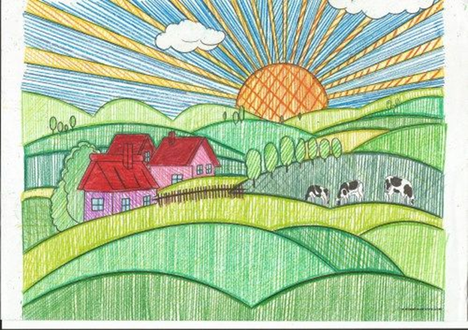

PASO 5 EJEMPLOS
TECNICA LINEAS PAISAJE URBANO

Slide 9
Elementos que debe tener vitral
CRITERIO | 3 | 2 | 1 | 0
Elección de imagen de paisaje urbano | Elige imagen de paisaje urbano. |  |  | No elige imagen de paisaje urbano
Elementos técnica de líneas. Líneas, destaca imagen, pintura. | Utiliza los tres elementos : líneas, imagen, pintura. | Utiliza dos elementos : líneas, imagen, pintura. | Utiliza un elemento : líneas, imagen, pintura. | No utiliza elementos de técnica líneas.

Slide 10

¡A trabajar!
Ahora deberás realizar tú un vitral con los pasos señalados. Siempre debes estar supervisado por tu familia. Debes enviar fotos del trabajo al grupo de WhatsApp, colocando tu nombre.

